Slide 1
Модель взаимодействия
Чувашского государственного университета
с предприятиями
по обеспечению кадровой потребности
Докладчик:
ректор Чувашского государственного университета
Александров Андрей Юрьевич

Slide 2
Статистика по России и Чувашской Республике
Год | Всего | Математика (профильная) |  | Физика |  | Информатика
 |  | чел. | доля, % | чел. | доля, % | чел. | доля, %
2021 | 5829 | 3857 | 66,17 | 1615 | 27,71 | 1108 | 19,01
2022 | 5475 | 3060 | 55,89 | 1263 | 23,07 | 1271 | 23,21
2023 | 5310 | 2936 | 55,29 | 1085 | 20,43 | 1489 | 28,04
В 2022 году на инженерно-технические специальности было выделено > 251 тысячи бюджетных мест.
По данным Рособрнадзора, ЕГЭ по профильной математике в 2022 году сдали с достаточным для поступления баллом около 240 тысяч человек.
Профильная математика также необходима для поступления на экономические и ряд педагогических направлений.

Slide 3
Выбор ЕГЭ выпускников школ 2023 года
Показатели | Количество, чел. |  |  | Доля, %
 | Математика | Физика | Информатика | Математика | Физика | Информатика
г. Чебоксары | 1250 | 375 | 789 | 45,85 | 37,28 | 55,49
г. Новочебоксарск | 298 | 107 | 182 | 10,93 | 10,64 | 12,80
Районы ЧР | 1178 | 524 | 451 | 43,21 | 52,09 | 31,72
Всего | 2726 | 1006 | 1422 | 100 | 100 | 100

Slide 4
ПРОФОРИЕНТАЦИОННАЯ РАБОТА
Профориентация (дни открытых дверей, экскурсии, мастер-классы, каникулярные школы, университетские субботы)
Абитуриент
Инженерные классы (дополнительные занятия по математике, программированию, 3д-моделированию, основам электроники)
Малая электротехническая академия – центр университета, способный расширить возможности обучающихся по совмещению учебы с техническим творчеством
Олимпиада ЧГУ по русскому языку, математике, физике, химии, информатике
Бонусы при поступлении: 1. Дополнительные баллы (5 - 10)
2. Дополнительная стипендия олимпиадникам:
10000 руб./мес. во 2 семестре
4000 руб./мес. в остальных семестрах до конца обучения
призерам конкурсов:
4000 руб./мес. во 2 семестре
2000 руб./мес. в остальных семестрах до конца обучения
Олимпиада «Надежда электротехники Чувашии»
Олимпиада «Надежда машиностроения Чувашии»
Творческий конкурс «IT-Ринг», командный турнир «Битва лицеев»

Slide 5
ВЫПУСК СТУДЕНТОВ ИНЖЕНЕРНОЙ НАПРАВЛЕННОСТИ
Год |  | Выпуск инженерных направлений (бакалавриат)
 |  | Всего, из них | Работают, в т.ч.
2022 | Выпуск | 298 | 202
2023 | Прогноз выпуска | 302 | 117
2024 | Студенты обучаются на 3 курсе | 539 | −
2025 | Студенты обучаются на 2 курсе | 497 | −
2026 | Студенты обучаются на 1 курсе | 562 | −
2027 | Прием в 2023 | ≈ 436
Востребованными являются конструкторы и технологи, знающие современные методы производства.

Slide 6
МОДЕЛЬ ВЗАИМОДЕЙСТВИЯ ЧувГУ С ПРЕДПРИЯТИЯМИ
1.ВАКАНСИЯ
УНИВЕРСИТЕТ + ПРЕДПРИЯТИЕ
ПОДБОР КАДРОВ
8. Содействие в трудоустройстве студентов и выпускников
2.Помогаем предприятиям и специалистам найти друг друга
4.Договор о кадровом партнерстве
5. Целевое обучение
6. Участие в проектах МО РФ, платформы РСВ
7. Цифровая карьерная среда на платформе Факультетус
3.Мониторинг удовлетворенности работодателей качеством подготовки
СТУДЕНТ ПЕРВОГО КУРСА –
УЖЕ ВЫПУСКНИК

Slide 7
ДОГОВОР О КАДРОВОМ ПАРТНЕРСТВЕ
Заключено 10 договоров с предприятиями
Договор о кадровом партнерстве
Учебные и производственные практики: использование кадрового потенциала предприятия для организации практик и т.д.
Стажировки для студентов и выпускников с дальнейшим трудоустройством на предприятии.
Заказ работодателей на обучение по отдельным ООП и программам ДПО.
Повышение квалификации, переподготовка преподавателей университета.
Возможности использование современного оборудования предприятия для практической подготовки студентов.
Выполнение ВКР как решение кейсов предприятия.
Привлечение индустриальных партнеров к реализации образовательных программ и ГИА.
Карьерные мероприятия
Практические
и экспресс-
собеседования

Slide 8
ПОДБОР КАДРОВ
Подбор кадров
Выявление запроса кадровых служб предприятий по привлечению молодых специалистов.
Формирование стратегии взаимодействия с кадровыми службами предприятий по привлечению молодых специалистов.
Привлечение обучающихся к исследовательским проектам в рамках реального производства.
Формирование и оценка кадрового резерва с высокими надпрофессиональными компетенциями.
Информирование студентов и выпускников об актуальных вакансиях предприятий.
Организация практик и стажировок c дальнейшим трудоустройством на предприятия.
Заключение договоров о Целевом обучении в процессе обучения студентов (по результатам пройденных практик и индивидуальных встреч).
Карьерные мероприятия
Практические
и экспресс-
собеседования

Slide 9
ВЗАИМОДЕЙСТВИЕ ПО ПОДБОРУ КАДРОВ
75 вакансий
35
83 вакансии
32
АО «ЧЭАЗ»
Всего вакансий − 75
Для студентов с ВО − 35
Инженерных вакансий для студентов четвертого курса ЧГУ − 8
АО «НПК «Элара» им. Г.А. Ильенко»
Всего вакансий − 83
Для студентов с ВО − 32
Инженерных вакансий для студентов четвертого курса ЧГУ − 9
9
8
9
Рекомендация: на платформе «Факультетус» ставить ЧГУ в партнеры только на те вакансии, которые могут быть заняты студентами и выпускниками университета для адресного подбора кадров.

Slide 10
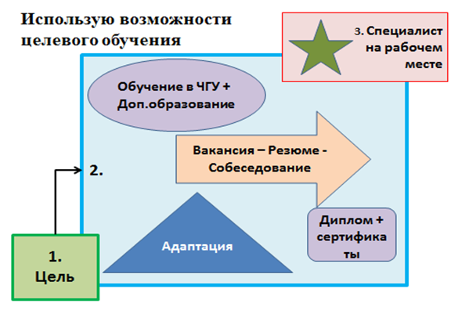
ЦЕЛЕВОЕ ОБУЧЕНИЕ
Система наставничества над студентами и выпускниками университета.
Целевое обучение
Индивидуальные образовательные траектории, адаптированные к запросам предприятий.
Дополнительная стипендия за счет предприятия.
Стажировка у работодателя в объеме 20 часов каждую неделю, начиная с 1 сентября в период обучения за исключением каникул.
Заключение договоров о Целевом обучении в процессе обучения студентов (по результатам пройденных практик и индивидуальных встреч).
Возможность совмещения обучения и работы на предприятии, как итог получение трудового стажа и опыта работы, сокращение адаптационного периода на рабочем месте, ранний старт карьерной траектории.

Slide 11
ЦЕЛЕВОЕ ОБУЧЕНИЕ - ПОДГОТОВКА МОЛОДЫХ СПЕЦИАЛИСТОВ
Заказ на кадры. Не меньшее значение играют программы целевого обучения, когда в вузе учитывают запросы конкретного предприятия.
Год приема | 2016-2018 | 2019 | 2020 | 2021 | 2022 | Всего
Количество целевиков | 7 | 18 | 21 | 79 | 96 | 221
Количество предприятий | 7 | 14 | 13 | 33 | 42 | 79
Целевой прием и целевое обучение позволяют включить в учебный процесс
образовательные модули, согласованные с работодателями,
что дает выпускникам профильные, нужные компетенции.

Slide 12
СТИМУЛИРОВАНИЕ СТУДЕНТОВ
Сумма выплат стимулирующей стипендии для студентов от предприятий при заключении договора о целевом обучении варьируется
от 500 рублей до 15 000 тыс. руб. ежемесячно.
Лидерами в поддержке студентов-целевиков являются следующие предприятия:
ООО Интернет-Сервис (ООО ИСЕРВ) | 15 000 тыс. рублей
ООО Международная инжиниринговая компания по разработке новой техники (МИКОНТ) | 10 000 тыс. рублей
ООО Кейсистемс | 7 000 тыс. рублей
Предприятиям-работодателям необходимо изменить подход к условиям при начислении студентам-целевикам дополнительной стипендии: оценивать и учитывать дополнительные профессиональные навыки, качество прохождения стажировки, практики на предприятии, а не только академическую успеваемость в университете.

Slide 13
ВОЗМОЖНОСТИ ИСПОЛЬЗОВАНИЯ ПРОЕКТОВ
Участие в программах МО РФ, направленных на трудоустройство выпускников: «Кадры для регионов», «Новые кадры для ОПК».
Проект «СТАРТАП КАК ДИПЛОМ» на основе реальных запросов предприятия.
Проект «Сириус.Лето: Начни свой проект»
Проект «ProfStories»
Проект «Больше, чем работа»
Центр компетенций
Акция «Время карьеры»
Цифровая карьерная среда платформы «Факультетус»
Участие в проектах
МО РФ
платформа Россия-страна возможностей

Slide 14
СОДЕЙСТВИЕ В ТРУДОУСТРОЙСТВЕ СТУДЕНТОВ И ВЫПУСКНИКОВ
Содействие в трудоустройстве студентов
и выпускников
Карьерные мероприятия: встречи, карьерные игры, презентации, экскурсии, практические собеседования.
Цифровая карьерная среда на платформе Факультетус
Подбор кадров: резюме – вакансия – собеседование – трудоустройство.
Карьерные мероприятия с использованием цифровой карьерной среды платформы Факультетус.
Карьерные мероприятия
Практические и экспресс-собеседования

Slide 15
Предложения УНИВЕРСИТЕТА:
Внедрять на предприятиях с целью ранней профориентации стажировки для школьников.
Разработать и заключать целевые карьерные контракты со школьниками с условием стать абитуриентами университета.
Рекомендовать предприятиям-заказчикам целевого приема увеличить размер дополнительной стипендии, выплачиваемой целевику.
При начислении студентам-целевикам дополнительной стипендии от предприятия оценивать и учитывать дополнительные профессиональные навыки, качество прохождения стажировки, практики на предприятии, а не только академическую успеваемость в вузе.
Развивать и активно использовать цифровую карьерную среду на платформе «Факультетус».
Рекомендовать предприятиям размещать на платформе «Факультетус» только те вакансии, которые могут быть заняты студентами и выпускниками университета для адресного подбора кадров.
Рекомендовать предприятиям размещать именные научно-образовательные лаборатории в стенах университета.

Slide 16
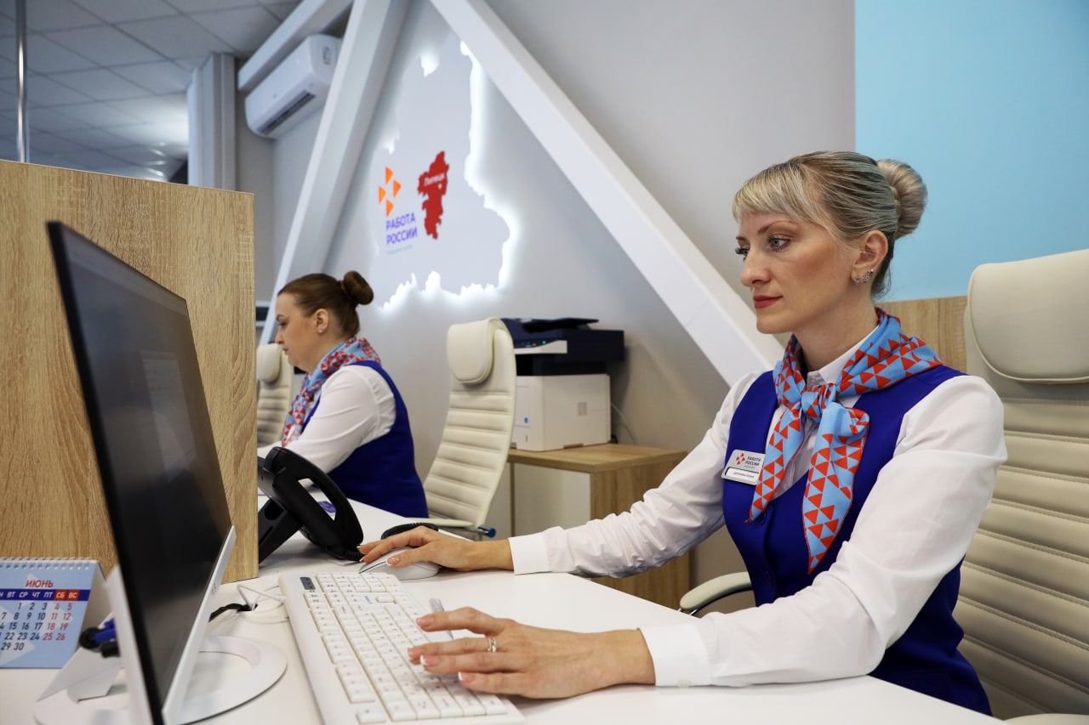
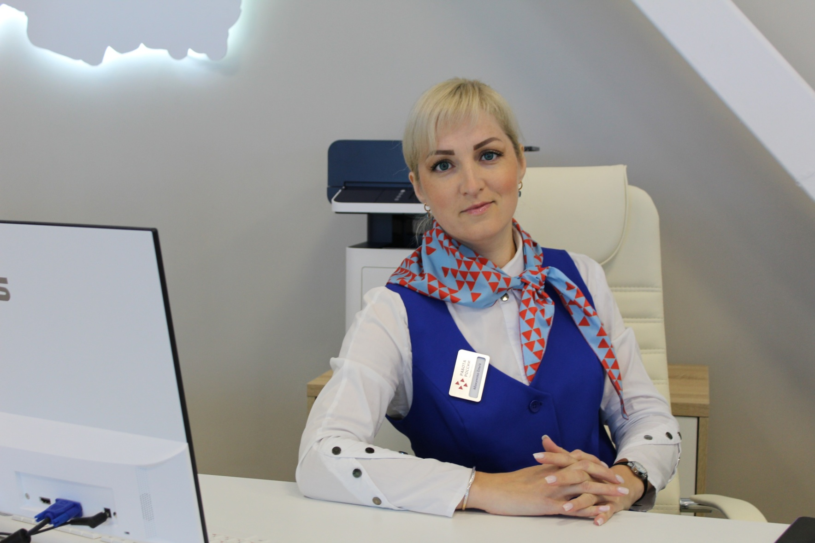
Всероссийская
ярмарка трудоустройства
«Работа России.
Время возможностей» в Чувашской Республике
I этап: 13-14 апреля 2023 года
(региональный)
II этап: июнь 2023 года
(федеральный)

